Slide 1
Креативність та інновації
Creativity and innovations
https://youtu.be/B8xJxjgcmnY
Перейдіть за посиланням та перегляньте відеоурок до 12.38 хв

Slide 2
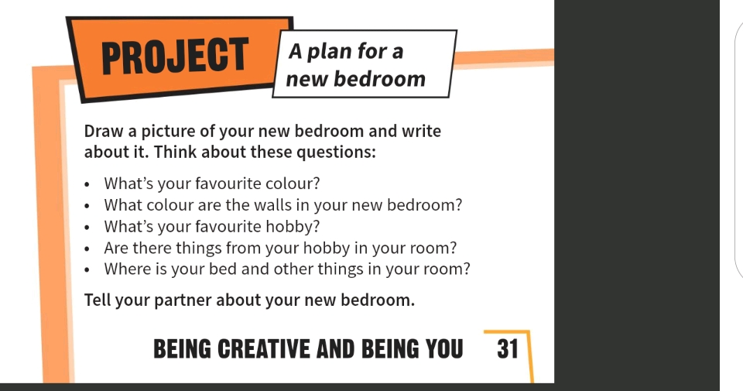
Домашня робота: підготувати проєкт про свою кімнату

